Slide 1

Název Výživová pyramida
Šablona CZ.1.07/1.4.00/21.2698
Poř.číslo
Autor šablony Mgr. Zuzana Vyhnálková DiS
Datum

Slide 2
Metodika
Procvičení zásad zdravé výživy pomocí pracovního listu
Seznámení s moderními trendy ve zdravé výživě
Žáci dokáží sestavit svůj jednoduchý jednodenní jídelníček a orientují se v něm
Žáci dokáží popsat a zdůvodnit výživovou pyramidu

Slide 3
Zdravá výživa
Když budeme jíst zdravě, vyhneme se některým chorobám (mrtvice, cukrovka, rakovina...) nebo jejich výskyt snížíme.
Při propojení s tělesnou aktivitou docílíme zdravého člověka s kondičkou a bez stresu.
Výživová pyramida:
  je grafická podoba stravovacích doporučení
  je dobře pochopitelná pro každého člověka
  je srozumitelně rozdělená do několika skupin
  každá skupina má doporučený počet porcí
  pomáhá vypracovat jídelníček

Slide 4
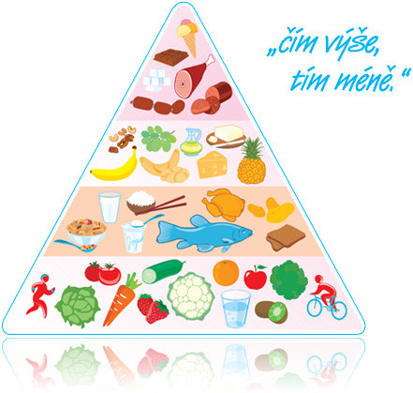
Výživová pyramida
SLADKOSTI, CUKR, SŮL
ŽIVOČIŠNÉ TUKY, ALKOHOL
MASO, DRŮBEŽ, RYBY,
MASNÉ VÝROBKY, VEJCE
OVOCE, ZELENINA
MLÉKO A MLÉČNÉ VÝROBKY
RÝŽE, LUŠTĚNINY, OŘECHY
OBILNINY, CELOZRNNÉ VÝROBKY, PEČIVO, TĚSTOVINY, VODA
výživová pyramida

Slide 5

Co si pamatuješ?
Co je to výživová pyramida?
  je grafická podoba stravovacích doporučení
  pomáhá vypracovat jídelníček
Čeho máme jíst nejméně?
  SLADKOSTI, CUKR, SŮL
  ŽIVOČIŠNÉ TUKY, ALKOHOL
Čeho máme jíst nejvíce?
  OBILNINY, CELOZRNNÉ VÝROBKY, PEČIVO, TĚSTOVINY

Slide 6
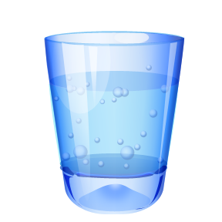
Voda
je důležitou součástí výživy.
Průběžně ji ztrácíme a průběžně ji proto musíme doplňovat.
Bez vody vydržíme méně než bez potravy.
Pro dospělého zdravého jedince je denní průměrný příjem tekutin 2-3 litry.

Slide 7
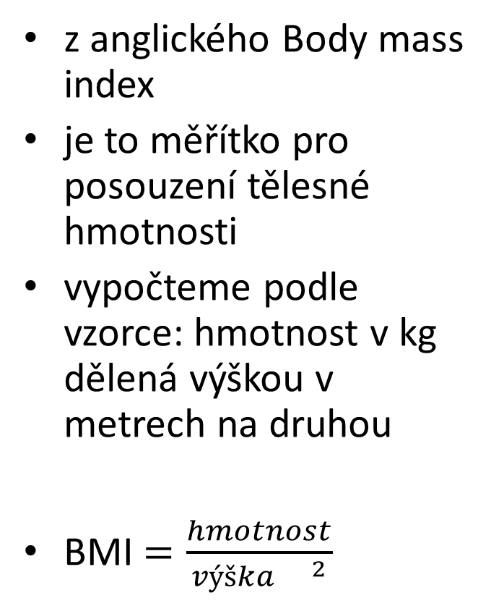
BMI
z anglického Body mass index
je to měřítko pro posouzení tělesné hmotnosti
vypočteme podle vzorce: hmotnost v kg dělená výškou v metrech na druhou
BMI $=\frac{hmotnost}{výška {}^{2}}$
BMI hodnoty:
pod 18,5 = podvýživa
18,5 až 25 = normální váha
nad 25 = nadváha
nad 30 = obezita

Slide 8
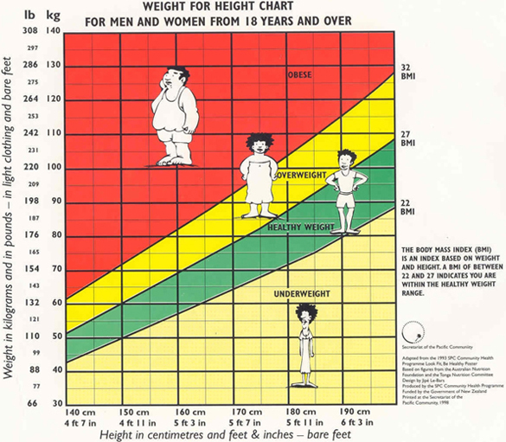
bmi

Slide 9
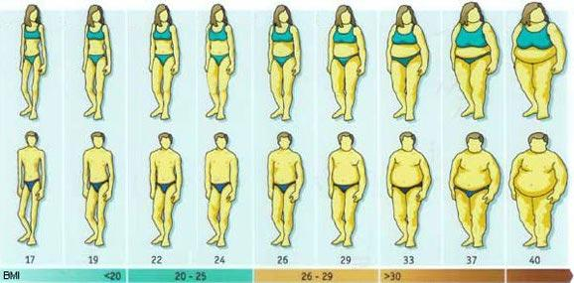
http://www.naseinfo.cz/clanky/zdravi-a-pece/zdrava-vyziva/jak-vypocitat-bmi-index

Slide 10
Co si pamatuješ?
Co je to BMI?
  je to měřítko pro posouzení tělesné hmotnosti
Jaké znáš hodnoty BMI?
  pod 18,5 = podvýživa
  18,5 až 25 = normální váha
  nad 25 = nadváha
  nad 30 = obezita

Slide 11
Pracovní list I/I
1) Spoj, co k sobě patří:
Mléko
Ryby
Celozrnné pečivo
Ovoce
zdroj vitamínů
zdroj vlákniny a vitamínu B
potřebná dávka vápníku
důležitý obsah jódu

Slide 12
Jaké potraviny bychom měli jíst nejvíce:
Jakým potravinám bychom se měli vyhýbat (nekonzumovat je):
Kolik litrů tekutin by měl člověk vypít denně při běžné fyzické zátěži:

Slide 13
Kolik jídel denně má člověk mít?
Napiš jednoduchý recept na zdravé jídlo, např. zeleninový či ovocný salát:

Slide 14
Pracovní list I/I výsledky

Slide 15
Jaké potraviny bychom měli jíst nejvíce:
Ovoce, zelenina, luštěniny, celozrnné pečivo, bílé maso, mléčné výrobky
Jakým potravinám bychom se měli vyhýbat (nekonzumovat je):
Přepálené tuky, nadměrné množství cukrů, tmavé maso, alkohol, velké množství soli
Kolik litrů tekutin by měl člověk vypít denně při běžné fyzické zátěži:
2-3 litry

Slide 16
Kolik jídel denně má člověk mít?
5-6 - snídaně, svačina, oběd, svačina, večeře, případně druhá večeře
Napiš jednoduchý recept na zdravé jídlo, např. zeleninový či ovocný salát:
Banány a kiwi oloupeme a nakrájíme na kousky. Jahody očistíme a rozkrájíme, jahody můžeme použít i kompotované. Ovoce dáme do misky a promícháme s jogurtem.

Slide 17
Zdroje:
JANOŠKOVÁ, Dagmar a kol. Občanská výchova pro 6. ročník základní školy a víceletá gymnázia. 2. vyd. Plzeň : Fraus, 2009. ISBN 978-80-7238-886-8
Cit. obrázek dostupný na: http://www.zbynekmlcoch.cz/informace/texty/jidlo-strava/vyzivova-pyramida-obrazek-obilniny-zelenina-ovoce-mleko-maso-vejce-sladkosti-sul
Cit. dostupné na: http://www.zdrava-vyziva.net/zdrave-recepty-online.php
KINDLOVÁ, Ivona. Zdravá výživa. Metodický portál : Digitální učební materiály [online]. 30. 03. 2011, [cit. 2011-12-01]. Dostupný z WWW: <http://dum.rvp.cz/materialy/zdrava-vyziva.html>. ISSN 1802-4785.
http://recepty.vareni.cz/lehky-ovocny-salat/
Autorem textů a obrázků, není –li uvedeno jinak, je Mgr. Zuzana Vyhnálková.

